Slide 1
Impacto socioeconómico de la pandemia en Rosario y su Región
Lic. Paula Báscolo¹, Lic. Ma. Fernanda Ghilardi¹, Dr. Hernán Lapelle^{1,2} y Mag. Verónica Véntola¹
¹ Instituto de investigaciones Económicas, FCEyE, UNR.
² Consejo de Investigaciones UNR.

Slide 2
Objetivo
Analizar el impacto socioeconómico de la pandemia del COVID-19 en Rosario y su región.
Comportamiento económico Regional
Análisis sectorial
Dinámica laboral

Slide 3
Comportamiento económico regional

Slide 4
Variación mensual del ISARR. 2020.
El 2020
Período | Variación
 | Mes anterior | Igual mes año anterior
Ene:2020 | -1,7% | -9,7%
Feb:2020 | 0,6% | -9,3%
Mar:2020 | -2,5% | -11,5%
Abr:2020 | -1,2% | -12,4%
May:2020 | 1,5% | -10,5%
Jun:2020 | -1,6% | -12,0%
Jul:2020 | 7,3% | -5,5%
Ago:2020 | -1,5% | -7,8%
Sep:2020 | 1,4% | -5,6%
Oct:2020 | 3,2% | 1,4%
Nov:2020 | -0,5% | 1,9%
Dic:2020 | 2,6% | 7,4%
Variación 2020/19: -6,3%
Fuente: elaboración propia

Slide 5
En comparación a otras áreas
El 2020
Valores promedio del EMAE, ICASFE e ISARR y variaciones interanuales.
Período | EMAE | ICASFe | ISARR
2019 | 142,86 | 159,22 | 175,67
2020 | 128,72 | 154,13 | 164,65
Variación | -9,9% | -3,2% | -6,3%
Fuente: elaboración propia en base a Dirección de Cuentas nacionales, Bolsa de Comercio de Santa Fe e Instituto de Investigaciones Económicas.

Slide 6
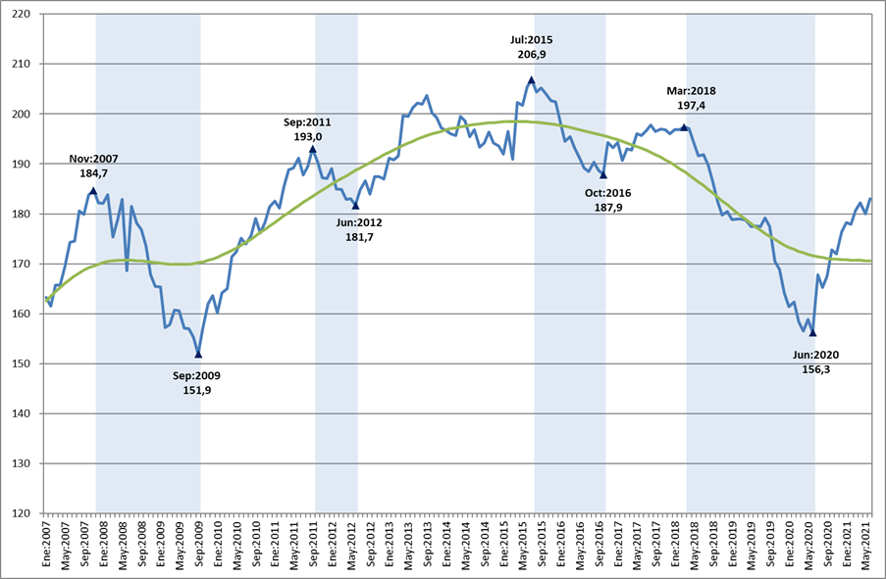
Evolución del ISARR. 2007-2021. 1993=100
En retrospectiva
2018: -2,5%
2019: -7,7%
2020: -6,3%
Nota: las áreas sombreadas muestran períodos de contracción del ciclo económico regional. La línea de tendencia se obtuvo aplicando el filtro de Hodrick-Prescott. Los datos de últimos seis meses deben ser considerados como provisorios.
Fuente: elaboración propia.

Slide 7
Evolución del ISARR. 2007-2021. 1993=100
En retrospectiva
27 meses
Var. ptos -20,8%.
Nota: las áreas sombreadas muestran períodos de contracción del ciclo económico regional. La línea de tendencia se obtuvo aplicando el filtro de Hodrick-Prescott. Los datos de últimos seis meses deben ser considerados como provisorios.
Fuente: elaboración propia.

Slide 8
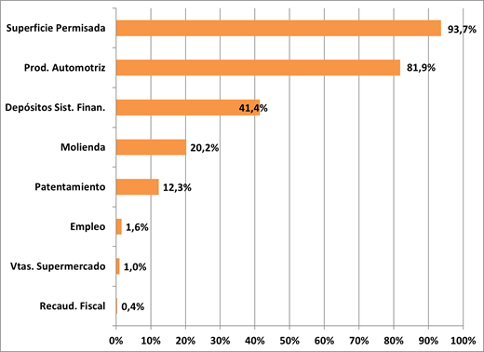
Variación % del EMAE, ICASFE e ISARR respecto al semestre anterior
El 2021
Semestre | EMAE | ICASFe | ISARR
I 19 | -0,5% | -1,5% | -3,6%
II | 0,1% | -1,3% | -3,1%
I 20 | -12,4% | -4,2% | -8,1%
II | 5,8% | 3,5% | 7,1%
I 21 | 4,3% | 3,4% | 5,9%
Variación % de las series que conforman el ISARR. 1er semestre 2021 respecto igual período 2020.
Fuente: elaboración propia en base a Dirección de Cuentas nacionales, Bolsa de Comercio de Santa Fe e Instituto de Investigaciones Económicas.
Fuente: elaboración propia.

Slide 9
Análisis Sectorial

Slide 10
1. La dinámica industrial
2020
A diferencia de nación y provincia, la Industria en Rosario registró una caída leve (-0,5%) en 2020 en relación con 2019. La explicación está en la composición de la industria por ramas.
Las ramas Metales, productos de metal y maquinaria y Alimentos y bebidas tuvieron una evolución positiva en 2020. Éstas explican el 60% de la facturación de la industria en la ciudad de Rosario.
2021
La facturación industrial aumentó un 39% en los ocho primeros meses, en relación al mismo período de 2020.
La Fabricación de vehículos y la rama metalmecánica duplicaron la variación de la industria total, mientras la rama alimenticia no creció en relación a 2020.
En base a facturación declarada a valores constantes
Fuente: elab. propia en base a CIE Municipalidad de Rosario

Slide 11
2. Evolución del Comercio
2020
El comercio cayó un 2,9% en 2020 en relación a 2019, siendo mayor la disminución en el rubro minorista (-4,2%), seguida por Venta y reparación de vehículos (-2,5%) y comercio por mayor (-1,6%).
Se destaca alta dispersión entre diferentes rubros:
Ventas de uniformes: -69%
Ventas prendas de vestir: -44%
Relojerías y joyerías: -37%
Venta de alimentos: + 14%
Rubros asoc. al hogar y mejoras: +20%
Rubros asoc. a esparcimiento, deportes,etc: +20% a +50%
2021
La facturación aumentó 17,8% en los ocho primeros meses, en relación a igual período de 2020.
Se destaca la recuperación del sector de venta y reparación de automotores.
En base a facturación declarada a valores constantes
Fuente: elab. propia en base a CIE Municipalidad de Rosario

Slide 12
3. Impacto en los Servicios Privados
2020
Si bien crecieron más que el resto de los sectores en el período de prepandemia, disminuyeron un 18,0% en 2020.
Los más afectados fueron Servicios artísticos, culturales y deportivos y Hoteles y Restaurantes, debido a las restricciones de funcionamiento.
Las menores caídas fueron en Información y comunicaciones, servicios financieros y salud y servicios sociales.
2021
La recuperación en los ocho primeros meses de 2021 (6%) no llega aún a compensar la caída en 2020.
Los ss. de alojamiento y comida y ss. Comunales y personales duplican la variación del total de servicios privados.
En base a facturación declarada a valores constantes
Fuente: elab. propia en base a CIE Municipalidad de Rosario

Slide 13
Hoteles y Restaurantes
En 2020 su facturación estuvo un 52% por debajo de la de 2019.
Según la Encuesta de Ocupación Hotelera (INDEC) el pdio. de plazas ocupadas fue del 29% en el año.
Los cambios en el turismo y la educación pueden imponer desafíos de transformación productiva en el sector en el contexto postpandemia.
Servicios culturales, deportivos y de esparcimiento
Según datos de SINCA, las más afectadas están relacionadas con actividad presencial: artes escénicas y música (si bien pudo canalizarse parcialmente vía streaming). Otras por la caída de la actividad en sectores vinculados (publicidad, diseño, etc).
En base a facturación declarada a valores constantes
Fuente: elab. propia en base a CIE Municipalidad de Rosario
En base a facturación declarada a valores constantes
Fuente: elab. propia en base a CIE Municipalidad de Rosario

Slide 14
Impacto en el sector Construcción Inmobiliario
Fuertes encadenamientos productivos.
Intensivo en mano de obra.
Anticipa ciclo económico.
Vivienda. Necesidad población. Componente inversión y riqueza.
Variación % de la facturación a precios constantes por sectores económicos en la ciudad de Rosario.
Sectores económicos | 2019/2018 | 2020/2019 | Agos 21 /Agos20 | Acumulado ene -agos 21 /ene-agos 20
Industria manufacturera | -11,5% | -0,5% | 21,6% | 38,8%
Construcción | -10,1% | -47,5% | 27,2% | 28,6%
Comercio | -2,9% | -2,9% | 12,2% | 17,8%
Servicios privados | -1,1% | -18,0% | 15,5% | 6,0%
Servicios inmobiliarios | -13,6% | -18,4% | 16,4% | 9,7%
Total sectores | -4,4% | -9,5% | 15,8% | 18,2%

Slide 15
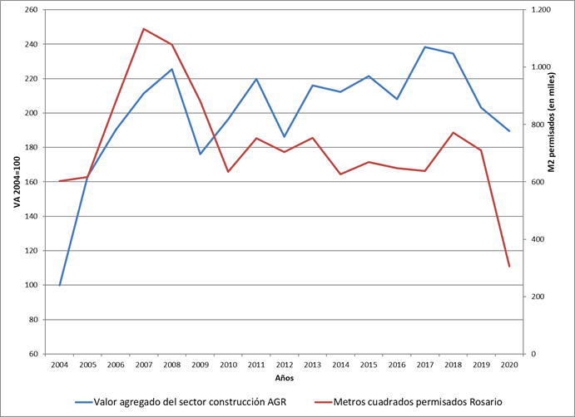
VA. Caídas:
14,8% 2018/19
6,6% 2020/19
Evolución del VAB de Construcción en la Región Rosario a precios constantes (2004=100) y de los metros cuadrados permisados en la ciudad de Rosario (en miles). 2004-2020.
M2 Permisos. Caídas:
8% 2018/19
56,9% 2020/19
Fuente: Elaboración propia en base a datos de Obras Particulares de la municipalidad de Rosario, INDEC, SIPA, CIE y AFCP.

Slide 16
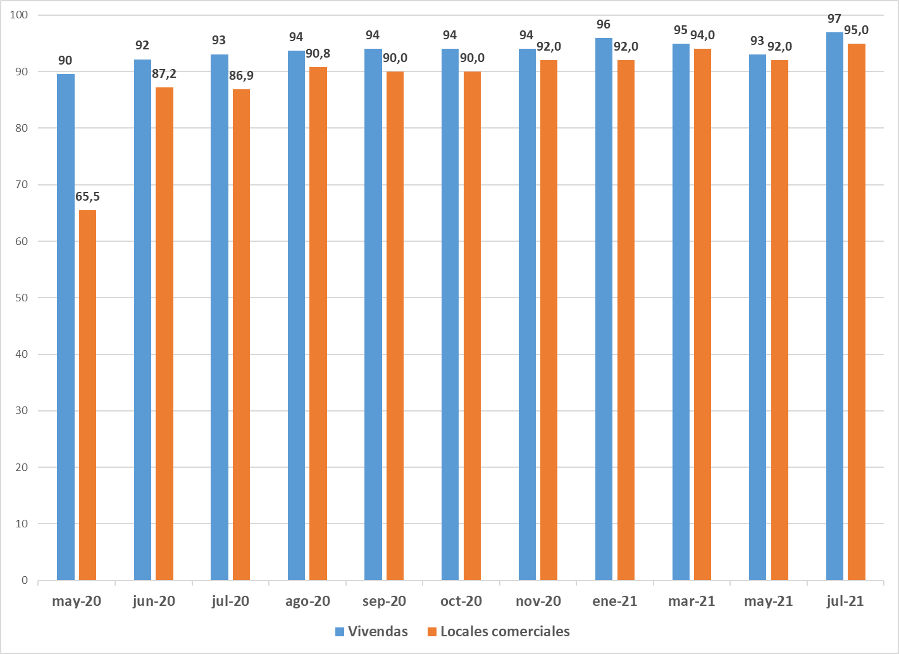
Proporción de contratos que cancelaron el pago (total o parcial) del alquiler
Proporción de contratos adheridos al DNU
Período | Vivienda | Comerciales
ago-20 | 15,8 | 22,1
sep-20 | 15,9 | 20,7
oct-20 | 22,0 | 17,0
nov-20 | 18,0 | 16,0
ene-21 | 24,0 | 30,0
PROMEDIO | 19,1 | 21,2
Fuente: elaboración propia en base a Encuestas COCIR – IIE – UNR.

Slide 17
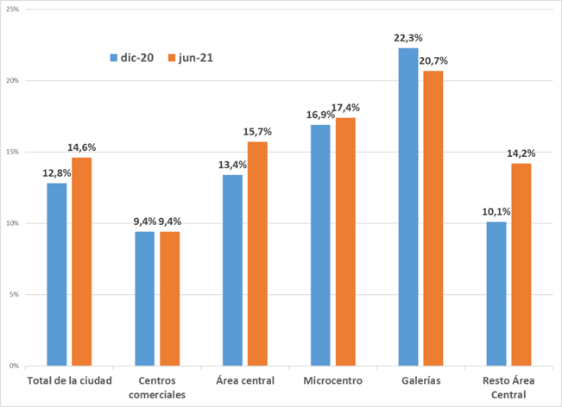
Proporción de locales vacíos en la ciudad de Rosario. Diciembre 2020 y Junio 2021.
Fuente: elaboración propia en base a Relevamiento COCIR – IIE – UNR.

Slide 18
Dinámica laboral

Slide 19
1. Evolución de las tasas de actividad, empleo, subocupación y desocupación.
Fuente: elaboración propia en base a datos de la EPH. Nota: en todos los años se analizaron los datos correspondientes al segundo trimestre.

Slide 20
2.Evolución del empleo registrado formal.
Fuente: elaboración propia en base a datos de la EIL. Nota: agosto 01=100.

Slide 21
3. Impactos desiguales de la pandemia: consideraciones según categorías ocupacionales de los trabajadores.
La pandemia exacerbó en general las transiciones de todas las categorías ocupacionales hacia la inactividad y el desempleo.
Luego de la llegada de la pandemia, se observan diferencias dependiendo de la categoría ocupacional de origen específica del trabajador. Como importante debe remarcarse la elevada estabilidad que continuaron exhibiendo los asalariados formales. Como contracara a esta situación se encuentran el resto de las categorías que agrupaban a las personas ocupadas antes de la pandemia. En el caso de los asalariados informales la proporción de los mismos que terminaron desocupados alcanzó casi el 10% entre 2019 y 2020; mientras que los que desembocaron en la inactividad resultaron ser el 19% de los mismos. Los trabajadores independientes, calificados y no calificados, experimentaron situaciones análogas, con alzas importantes en la proporción de estos trabajadores que con la irrupción de la pandemia terminaron formando parte de los desocupados o, directamente, se vieron expulsados de la población económicamente activa.

Slide 22
4. Impactos desiguales de la pandemia: consideraciones sobre las variaciones de los ingresos de los trabajadores.
Fuente: elaboración propia en base a datos de la EPH.
Fuente: elaboración propia en base a datos de la EPH.

Slide 23
Bibliografía
Castagna, A; Di Capua, L; Gutiérrez, S. ; Véntola, V. “Dinámica del mercado de trabajo del Aglomerado Gran Rosario en los últimos cinco años” Vigesimoquintas Jornadas de Investigación en la Facultad de Ciencias Económicas y Estadística. Abril, 2021. https://rephip.unr.edu.ar/handle/2133/20898
Di Capua, L.; Véntola V.; Gutierrez S.; Castagna, A. “Desigualdades en la dinámica del empleo durante la crisis de la pandemia. Impactos en el Aglomerado Gran Rosario” 15° Congreso Nacional de Estudios del Trabajo – ASET. 2021.
Ghilardi, M. F; Yoya, M.A.; Lapelle, H.; Zabala, P.; Scarione Avellaneda, M.V.; Kelly, L. “Impacto de la pandemia de Covid19 en la actividad comercial y de servicios en Rosario” Vigesimoquintas Jornadas de Investigación en la Facultad de Ciencias Económicas y Estadística. Abril, 2021. http://hdl.handle.net/2133/20828
Instituto de Investigaciones Económicas (2021). “Informe sobre nivel de actividad de la Región Rosario. Primer semestre 2021”. 12 de Octubre 2021. Inv. Responsable: Hernán Lapelle. https://www.fcecon.unr.edu.ar/web-nueva/publicaciones-0
Lapelle, H. ; Báscolo, P. ;D’Angelo, G. ; Scarione Avellaneda, M. V. “El impacto de la pandemia en el sector construcción-inmobiliario de la Región Rosario” 26º Reunión Anual Red Pymes Mercosur. 2021.

Slide 24
Muchas gracias!!
Instituto de Investigaciones Económicas, de la Escuela de Economía (IIE) iieconomicas@fcecon.unr.edu.ar

